Slide 1
Que són els ecosistemes?
Un ecosistema, o un hàbitat, és un conjunt d’organismes mútuament condicionats que ocupen un territori definit. Les dimensions dels ecosistemes poden ser molt diferents, ja que un ecosistema el pot constituir el tronc d’un arbre caigut, així com un bosc o un oceà. Els organismes es relacionen de manera directa i contínua amb el medi en que viuen: precisen d’un aport continu de matèria i energia.

Slide 2
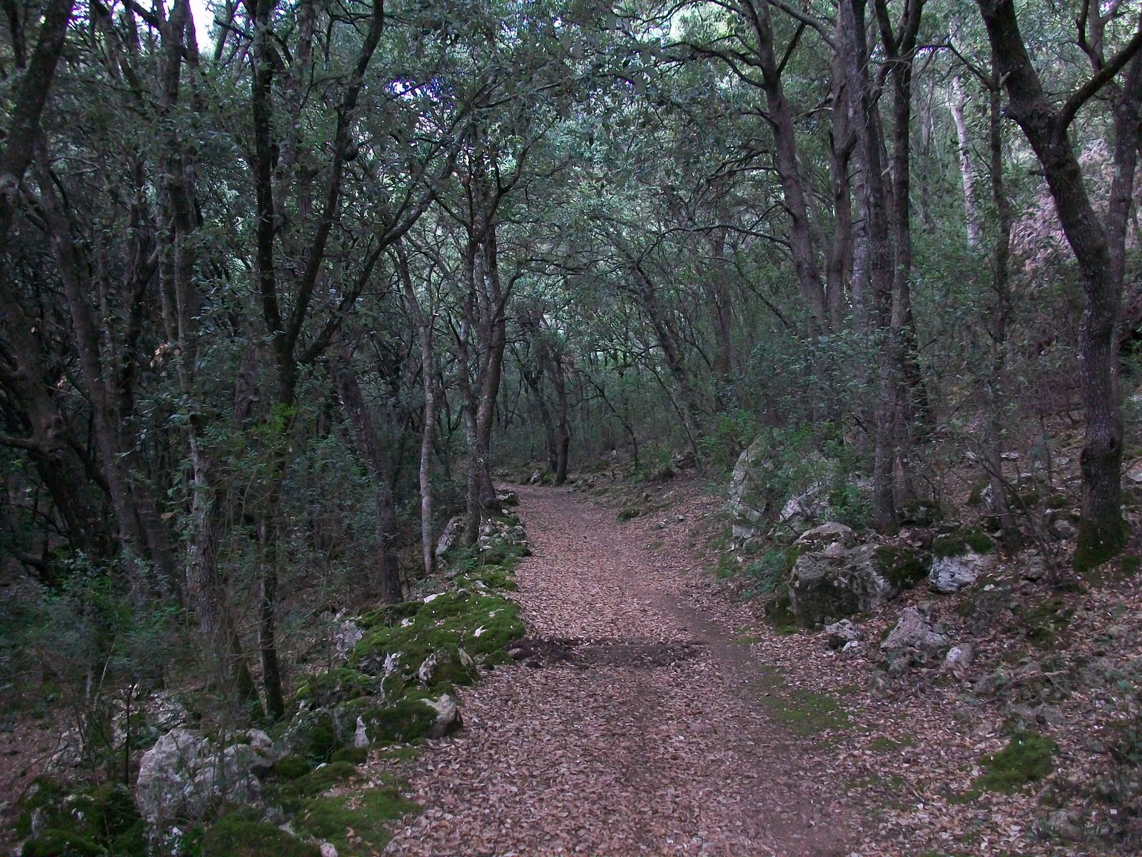

Slide 3
